Slide 1
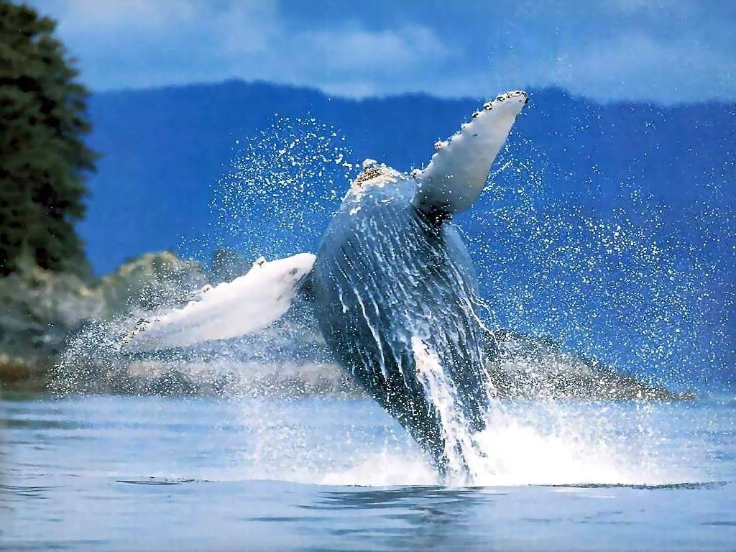
TIPOS DE BALLENAS
CARACTERÍSTICAS Y LOCALIZACIÓN DE LOS CETÁCEOS Y SU DISTRIBUCIÓN GEOGRÁFICA.

Slide 2
LAS GRANDES BALLENAS

Slide 3
Ballena franca austral
-P UEDE MEDIR 18 M DE LARGO.
-HABITA EN UNA AMPLIA FRANJA QUE VA DE LOS 20º A LOS 60º DE LATITUD EN LOS OCÉANOS PACÍFICO NORTE, ATLÁNTICO NORTE, ATLÁNTICO SUR, ÍNDICO SUR Y PARTE DEL PACÍFICO SUR.
-EXISTEN DOS ESPECIES DE BALLENAS FRANCAS: LA DEL HEMISFERIO NORTE Y LA DEL HEMISFERIO SUR, QUE NO ENTRAN EN CONTACTO PORQUE NO SOBREPASAN LAS AGUAS DE LA ZONA ECUATORIAL.
-VA A PUERTO MADRYN PARA REPRODUCIRSE.
-EN LA ACTUALIDAD EXISTEN APROXIMADAMENTE 8000 EJEMPLARES.
-ES MUY FÁCIL DE CAZAR, Y COMO RINDE EL EQUIVALENTE A 40 BARRILES DE ACEITE (7200 LITROS) CADA INDIVIDUO, SE GANÓ EL NOMBRE EN INGLÉS RIGHT WHALE O SEA LA BALLENA CORRECTA PARA CAZAR.

Slide 4
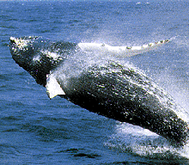
LA BALLENA AZUL
DONDE VIVE
EN TODOS LOS OCÉANOS MENOS EN EL ÁRTICO.
COSTUMBRES
CUANDO EXHALA, SUELTA UN CHORRO DE AGUA MUY POTENTE POR EL AGUJERO DE ARRIBA DE SU CUERPO A UNOS 9 M.
CARACTERÍSTICAS
-VIVEN DE 35-40 AÑOS, MIDEN DE 25 A 32 METROS, Y PESA UNOS 180 KILOGRAMOS.
-LA BALLENA AZUL ES EL MAMÍFERO MAS GRANDE EN EL MUNDO
-EN ÉPOCAS DE VERANO, SUELEN IRSE A AGUAS MÁS FRÍAS. TAMBIÉN REALIZAN GRANDES MIGRACIONES HACIA EL ECUADOR CUANDO LLEGA EL INVIERNO. SUELEN VERSE EN COSTAS DE CALIFORNIA O MÉJICO.

Slide 5
La ballena de Groenlandia
-CIRCULA EN LAS ALTAS LATITUDES DEL HEMIFERIO NORTE.
-EMIGRA HACIA EL NORTE EN PRIMAVERA Y HACIA EL SUR EN OTOÑO.
-MIDE DE 14 A 15 M. LAS EMBRAS SON MÁS GRANDES.
-SU PESO ES DE 60 A 70 TONELADAS.

Slide 6
Eubalaena glacialis
-M IDEN DE 13,5-17 (las hembras son más grandes).
-PESAN DE 40 A 80 TONELADAS.
-SE ENCUENTRA EN NUEVA ESCOSIA EN EL VERANO Y EN FLORIDA EN EL INVIERNO. SU ESPACIO HISTOTICAMENTE A SIDO DESDE LAS AZORES HASTA GROENLANDIA.
- SOLO EXISTEN ALREDEDOR DE 300 .

Slide 7
Ballena Franca del Pacífico Norte
-MIDEN DE 13 A 18 m.
-PESAN DE 40 A 80 TONELADAS.
-VIVEN EN EL GOLFO DE ALAZKA Y CALIFORNIA

Slide 8
Ballena franca austral
-MIDE DE 13 A 16m.
-PESAN DE 40 A 80 TONELADA.
-CIRCULA ENTRE LOS 20º SUR Y LOS 55º SUR.
-SE ENCUENTRAN EN LA REGIÓN AUSTRAL EN LAS COSTAS DE ÁFRICA, AMÉRICA DEL SUR Y LA ANTÁRTIDA.

Slide 9
Ballena gris
-MIDEN DE 13 A 14 m.
-SU PESO ES DE 14 A 35 TONELADA.
-SE ENCUENTRA EN EL OCÉANO PACÍFICO NORTE EN COREA DESDE MÉXICO HASTA EL ESTRECHO DE BERING

Slide 10
La ballena azul
-MIDE DE 25 A 26 m. DE LARGO.
SU PESO ESTÁ ENTRE LAS 100 Y 120 TONELADAS.
SE ENCUENTRA EN TODO S LOS OCEÁNOS DESDE EL ECUADOR HASTA LAS REGIONES POLARES, TENIENDO UN MAYOR MARGE EN LAS REGIONES POLARES Y REGRESAN A LAS LATITUDES MÁS BAJAS EN EL INVIERNO PARA REPRODUCIRSE.

Slide 11
Rorcual común
-EN EL HEMIFERIO NORTE CRECEN DE 19 A 20 m.
-EN EL HEMIFERIO SUR SU TAMAÑO ES DE 21 A 22 m.
-SE ENCUENTRAN EN TODO EL MUNDO, DESDDE LAS AGUAS TEMPLADAS HASTA LAS POLARES, SON MENOS FRECUENTES EN LOS TROPICOS.
-PRESA PRINCIPAL, SON PESCADOS PEQUEÑOS.

Slide 12
Ballena Sei
MIDEN EN EL EMIFERIO NORTE DE 13.6 A 14.5 m.
-EN EL HEMIFERIO NORTE MIDEN DE 15 A 16 m.
- SU PESO VARÍA ENTRE LAS 20 Y25 TONELADAS.
-SE ENCUENTRAN DISTRIBUIDAS EN TODO EL MUNDO DESDE LAS AGUAS TROPICALES Y SUBTROPICALES HASTA LAS MÁS ALTAS LATITUDES DEL ÁRTICO Y ANTÁRTICO.

Slide 13
La ballena de Bryde
-SU TAMAÑO ESTÁ ENTRE LOS 13.7 Y 14 .5 m.
-SU PESO ESTÁ ENTRE 16 Y 18.5 TONELADAS.
- EN TODO EL MUNDO TROPICAL A LAS AGUAS TEMPLADAS HASTA TEMPERATURAS QUE ESTAN POR DEBAJO DE LOS 35º EN AMBOS HEMIFERIOS.

Slide 14
Ballena minke común
SU TAMAÑO ES DE 8 A 10 m.
-PESAN 9 TONELADAS.
-SE ENCUENTRAN EN EL ATLÁNTICO Y PACÍFICO NORTE, DESDE LOS TROPICOS HASTA LAS AGUAS POLARES.
-EN POCAS CANTIDADES SE ENCUENTRAN EN EL HEMIFERIO SUR.

Slide 15
La ballena minke antártica
TAMAÑO DE 10 A 11 m.
-ES POCO CONOCIDA.
- PESA 9 TONELADAS.
-CIRCULA EN EL HEMIFERIO SUR ALREDEDOR DE LA ANTARTIDA.

Slide 16
La ballena jorobada
MIDE DE 12 A 14 m.
-SU PESO ES DE 25 A 30 TONELADAS.
-SE ENCUENTRA DESDE EL ÁRTICO HASTA EL ANTÁRTICO.

Slide 17
Cachalote
LAS HEMBRAS MIDEN 11 m.
PESAN 20 TONELADAS
-LOS MACHOS MIDEN 15m.
PESAN 45 TONELADAS.
-SE ENCUENTRAN DESDE EL ECUADOR HASTA LAS REGIONES POLARES.
-SOLO LOS MACHOS SE MUEVEN EN ALTAS LATITUDES SUPERIORES A LOS 45º EN AMBOS HEMIFERIOS.

Slide 18
ORCAS EN LA PATAGONIA
http://www.youtube.com/watch?v=P3WybNAe4UA

